Slide 1
دانش­های ادبی درس اوّل
1- تلمیح: در لغت به معنی با گوشه چشم نگریستن است که نوسینده یا شاعر در ضمن نوشته یا گفته خود به آیه، حدیث، داستان­های اساطیری، قرآنی و یا وقایع تاریخی اشاره می­کند. مانند:
ناشناسی که به تاریکی شب می­برد شام یتیمان عرب (واقعه تاریخی)
پسر نوح با بدان بنشست خاندان نبوتش گم شد (داستان قرآنی)

Slide 2
2- برای بررسی ساختار یک اثر می­توانیم از دو شیوه بهره بگیریم:
1) ساختار یا شکل بیرونی (ظاهری)
2) ساختار یا شکل درونی (محتوایی)
الف: برای بررسی ساختار یا شکل بیرونی (ظاهری) یک اثر می­توان پرسش­های زیر را مطرح کرد:
1- آیا متن اثر به نثر است یا به نظم (شعر)؟
2- شیوۀ بیان نوشته «زبانی» است یا «ادبی»؟
3- واژه­های متن، ساده و قابل فهم هستند یا دشوار و دیرباب؟

Slide 3
ب: برای بررسی ساختار یا شکل درونی (محتوایی) یک اثر می­توان درباره محتوا و درون مایه یک اثر پرسش­هایی را مطرح کرد مانند: ارزش­های اخلاقی یک اثر، ارتباط و تأثیر آن اثر در جامعه و .......................................... که بعداً درباره آن خواهیم خواند.

Slide 4
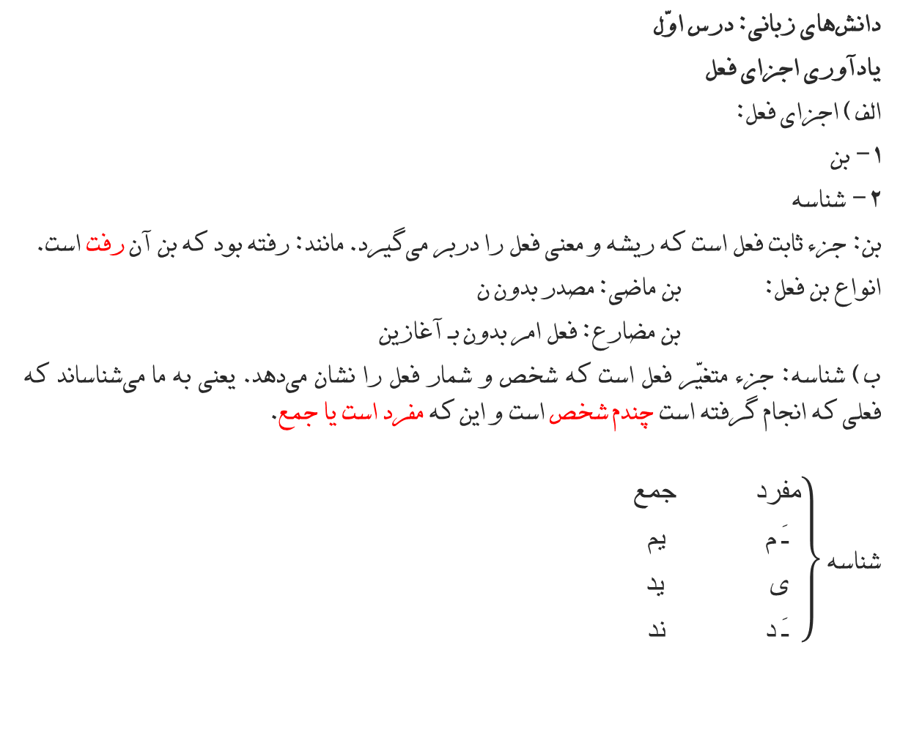
دانش­های زبانی: درس اوّل
یادآوری اجزای فعل
الف) اجزای فعل:
1- بن
2- شناسه
بن: جزء ثابت فعل است که ریشه و معنی فعل را دربر می­گیرد. مانند: رفته بود که بن آن رفت است.
انواع بن فعل: بن ماضی: مصدر بدون ن
بن مضارع: فعل امر بدون بـ آغازین
ب) شناسه: جزء متغیّر فعل است که شخص و شمار فعل را نشان می­دهد. یعنی به ما می­شناساند که فعلی که انجام گرفته است چندم شخص است و این که مفرد است یا جمع.
شناسه $\left.\begin{matrix}جمع مفرد \\ یم م ـَ \\ \begin{matrix}ید ی \\ ند د ـَ\end{matrix}\end{matrix}\right\}$

